Slide 1
Ricardo Senna | Especialista Live@edu
Microsoft Brasil

Slide 2
Mercado da Educação em Evolução
Tenha um campus digital do século XXI
Gerencie o custo e a complexidade do TI
Gartner 2008/2009:
Até 2012, 50% das instituições de ensino superior terão adotado uma solução de email hospedado
Em 2010, metade das decisões relacionadas à compra de hardware, software e serviços será determinada pelas preferências do usuário final
Desafios:
Acessibilidade, novos serviços como diferenciais, redução de custos
Necessidade de maximizar os investimentos atuais
Ferramentas para segurança e privacidade dos dados
Notes:
A infraestrutura e demanda dos alunos por tecnologia tem sido maior e isto passa a ser cada vez mais um fator de decisão sobre a escolha da universidade para seus estudos.

Slide 3
Microsoft Education Alliance
Reconhecimento e Prestígio
IT Academy
MSDN AA &Dreamspark
Curriculum Support
MSP Academic Cells
Student to Business
Live@edu
Dynamics Education Alliance
Windows Live
Software + Serviços
Live@edu
Mobile
Portais e Serviços de colaboração
E-Library
MSDN AA
Dreamspark
MS Office
Semblio
Online Distance Learning
Imagine Cup
Live@edu
Bizpark
Gaming .NET
Acesso à Tecnologia
Colaboração & Comunicação
Campus / School Agreements
Notes:
Visão geral dos programas acadêmicos que a Microsoft disponibiliza às instituições de ensino.

Slide 5
O Poder da Estratégia Software + Serviços na Educação
HOSPEDADA PELO PARCEIRO ou
NO LOCAL
MICROSOFT
ONLINE SERVICES
LIVE@EDU
ESCOLHA
CONTROLE E FLEXIBILIDADE
CUSTO MAIS BAIXO
Maior controle sobre gerenciamento de operações e dados
Flexibilidade, desenvolvimento de aplicações personalizadas
Serviços corporativos
Redução no investimento de capital
Gerenciamento de TI simplificado
Tecnologia mais recente
Hospegem pela Microsoft e pelos Parceiros
Serviços de marcas parceiras para o estilo de vida e trabalho do mundo acadêmico
Vantagens excelentes e sem custos
Controles e recursos essenciais provisionados pelo TI e projetados para a Educação
Notes:
Maior segurança graças à integração dos produtos e soluções da plataforma Microsoft.
Apresentamos um diferencial com relação à segurança e privacidade de dados, assim como a disponibilidade de acesso a informações a partir de qualquer lugar.

Slide 6
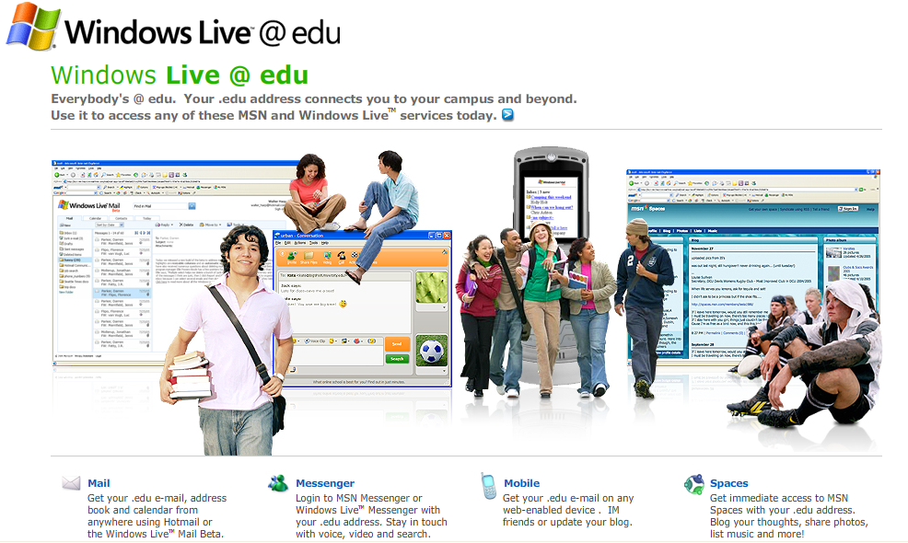
O Microsoft Live@edu é uma suíte de serviços online que oferece comunicação e colaboração sem propagandas para universidades e alunos usando como identificação um único Live ID com o domínio da instituição
Notes:
Uma universidade / escola pode gastar até R$ 100 mil por ano para manter uma estrutura de emails, suporte e manutenção aos seus alunos e corpo docente.
Com o Live@edu a redução pode chegar a 90% em cenários onde ocorra integração com portais e aplicações e 100% quando o desejo é apenas de utilizar os emails.

Slide 7
Benefícios proporcionados pelo Live@edu
Os alunos poderão se comunicar onde quer que estejam com uma plataforma conhecida
Serviços Online
Em Qualquer Lugar
Os alunos terão um espaço para se expressar e criar sua rede social
Fácil de gerenciar
Todos os serviços serão associados à marca e logo das ETECs e FATECs
Reforce sua marca
Reduz custos com uma plataforma completa de comunicação usando a infraestrutura atual
Otimize recursos
Sem custos
Notes:
Nossa proposta consiste basicamente em reduzir o custo de infraestrutura que este serviço poderia trazer e ofertar uma plataforma confiável e disponível para que as instituições possam reforçar sua identidade com os alunos e fornecer soluções e produtos Microsoft a este público.

Slide 8
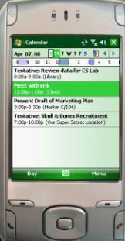
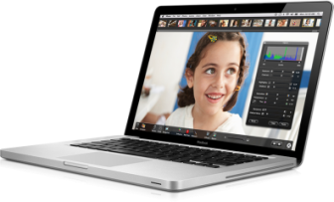
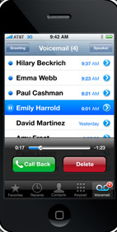
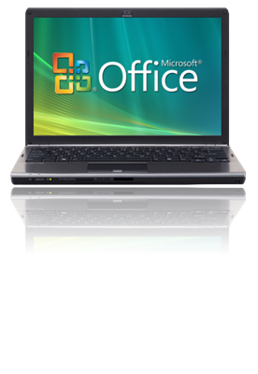
Acesso ao campus digital em qualquer lugar com uma única identidade
Funciona nos principais navegadores
Navegador
Serviços Em Qualquer Lugar
Estação de Trabalho
Móvel
Trabalhe em
seu cliente preferido –
PC ou MAC
Acesso móvel a Email, IM, texto, calendário e diretório do campus
Notes:
Em nossos testes e exemplos, utilizamos diversos navegadores e plataformas com o Live@edu.

Slide 9
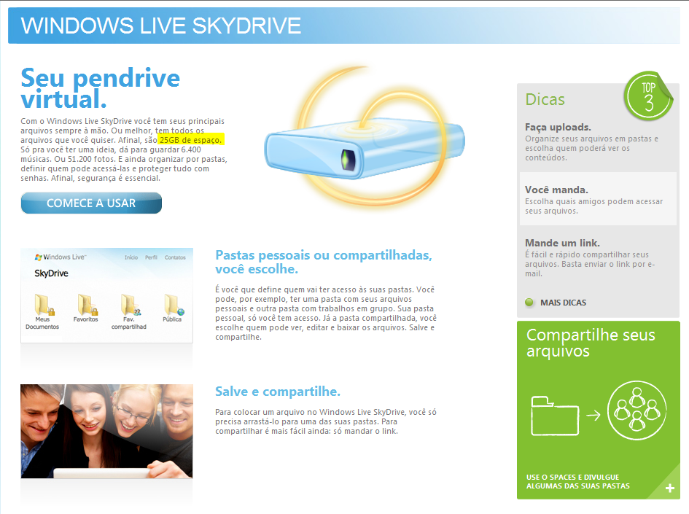
Notes:
Evite o uso de pendrives em sua rede. Com o SkyDrive, há 3 níveis de compartilhamento de dados no SkyDrive:
Privado: Somente o usuário tem acesso através de seu Live ID e senha;
Compartilhado: Permite ao usuário compartilhar arquivos e pastas com contatos que especificar;
Público: Disponibilize seus arquivos para todos na web;

Slide 10
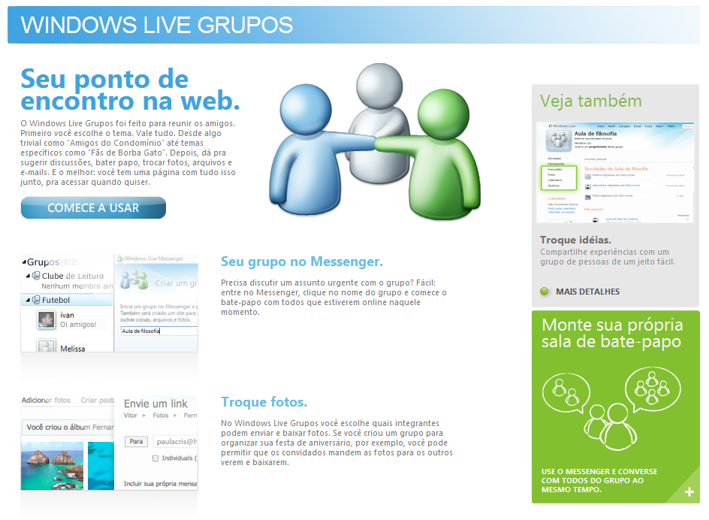

Slide 12
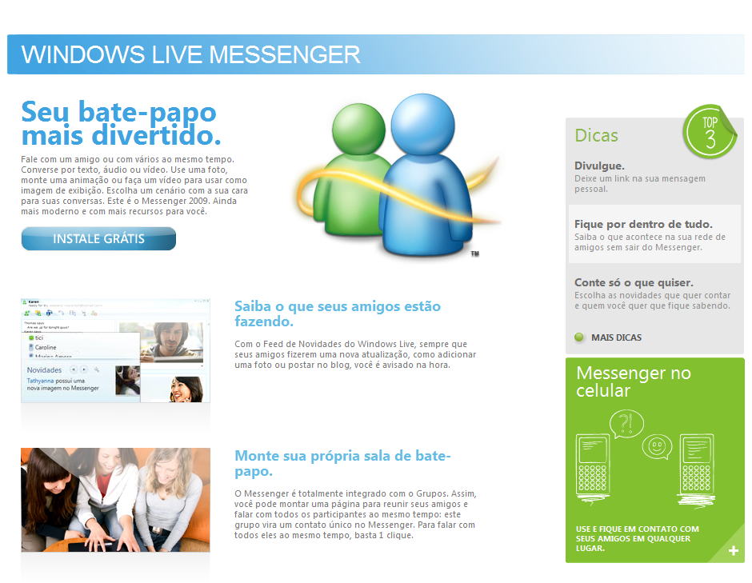

Slide 13
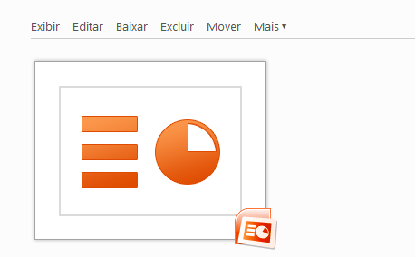
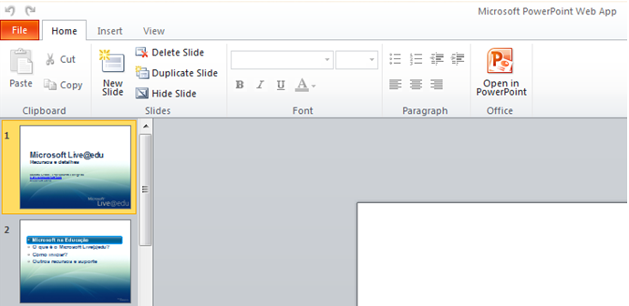
Edite e compartilhe seus arquivos online
O Office Web Apps vem aí para ajudá-lo na edição de documentos online
Basta clicar em “Editar” para que você habilite recursos para edição de documentos online
* Disponível até o final do 2º semestre de 2010
Compartilhe fotos e arquivos com quem quiser

Slide 14
Serviços de email para alunos e professores – ETEC e FATEC
Não apresenta publicidade
Capacidade de 10 GB para armazenamento e anexos de 20MB em cada conta
Suporte a Outlook, IMAP, POP e SMTP, OWA e Active Sync
Disponível para professores, alunos e funcionários ligados às FATECs e ETECs
Compartinha calendário e dados com o Outlook, Outlook Express ou outros programas de email
Permite utilizar o Messenger diretamente da Caixa de Entrada
Notes:
O Outlook Live ainda disponibiliza recursos que normalmente são cobrados por outros serviços como:
95% filtragem de SPAMs e 99% de filtro de SPAMs baseados em imagem;
Encriptação de email gratuita;
Recursos para confirmação de envio e leitura de mensagens;
Listas de distribuição restritas (permitindo serem ocultas no Catálogo de Endereços);
Sincronização com celulares, smartphones de diversos sistemas operacionais;

Slide 15
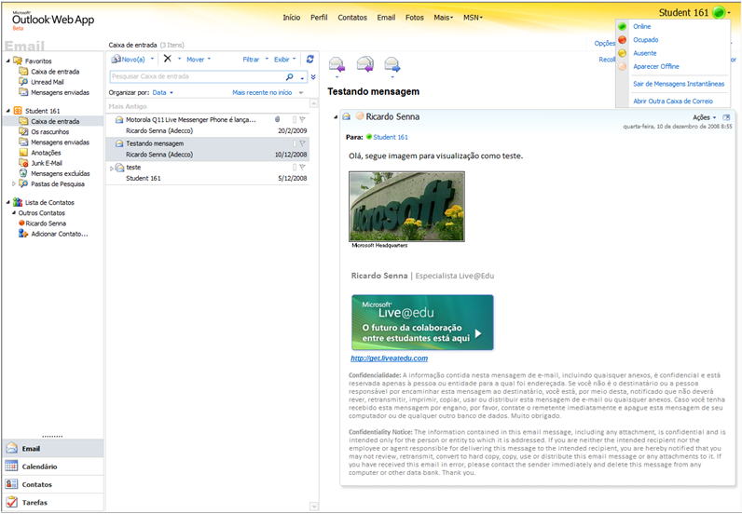
Acesso ao campus digital em qualquer lugar com uma única identidade
Links para outros serviços, incluindo o Skydrive
Contatos do
Messenger
Mude o “status” online
Parceria entre marcas
Calendário Compartilhado
Inicie Bate-Papos em Tempo Real
Notes:
É possível ocultar o Messenger da caixa de entrada do email, se desejar.
Customize o logotipo de sua instituição e links do menu superior.

Slide 16
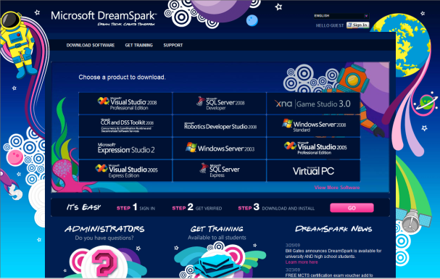
Mais acesso ao mundo de tecnologias da Microsoft
A identidade do Windows Live fornece aos alunos acesso a softwares e serviços gratuitos da Microsoft
Serviços
Windows Live
DreamSpark*
O acesso às tecnologias Microsoft aumenta as oportunidades de trabalho dos alunos e os prepara para seus futuros empregos
*Apenas para alunos
Notes:
Todos os serviços Windows Live estão disponíveis gratuitamente.
O DreamSpark hoje permite o acesso de maneira rápida através do Live@edu. Basta o usuário utilizar seu Live ID fornecido pela escola / universidades para ter acesso gratuito por 1 ano aos softwares Microsoft disponibilizados no programa.

Slide 17
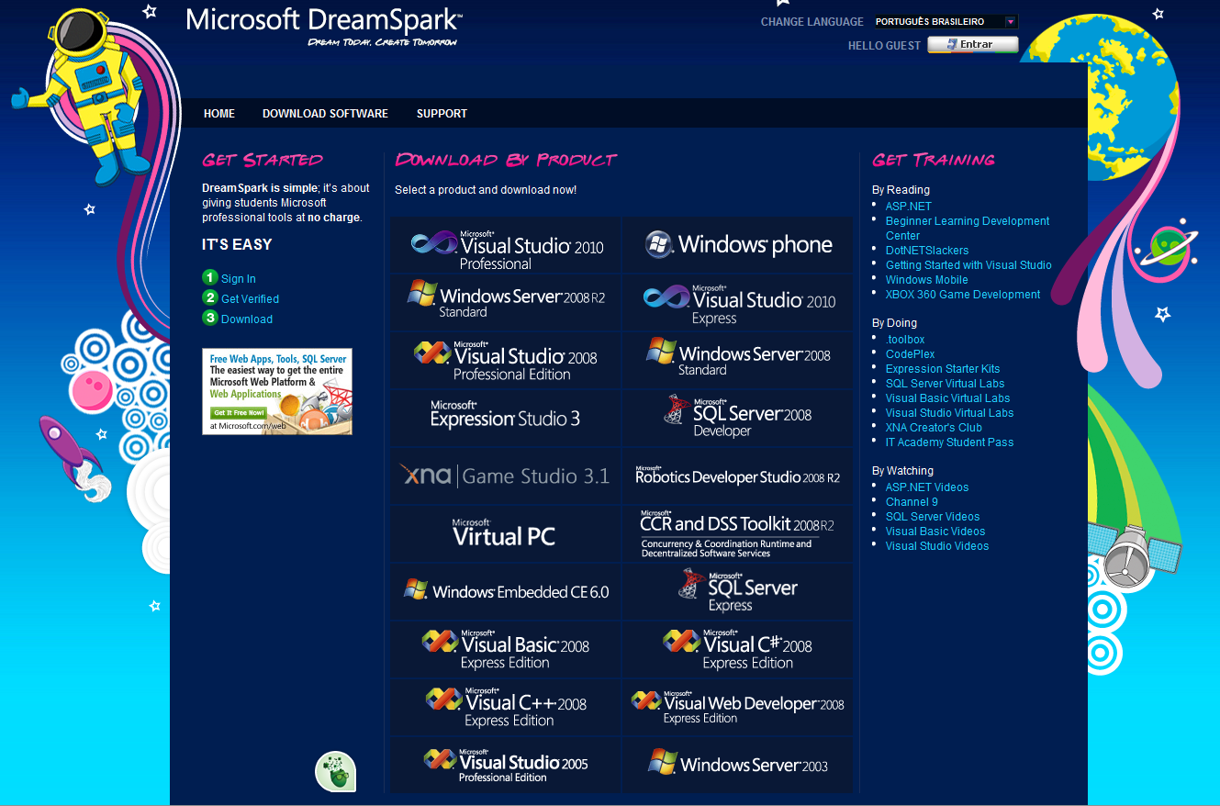
As novas contas de email fornecem acesso a softwares e serviços gratuitos da Microsoft aos alunos

Slide 18
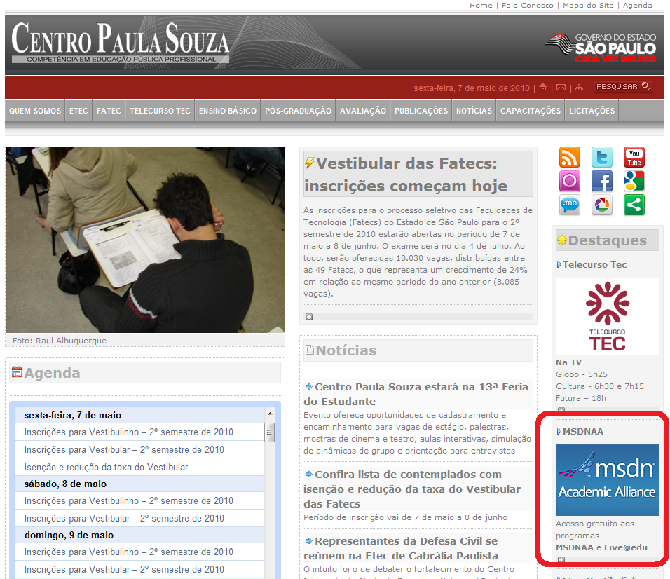
Para ativar sua conta, acesse o portal do Centro Paula Souza e baixe o tutorial
www.centropaulasouza.sp.gov.br
Notes:
Fases de implantação do Live@edu
As fases de implantação e customização são bem simples, mas infelizmente , algumas instituições entendem que seu projeto se encerra neste ponto quando as contas de email são criadas. Com isso, não há uma integração com mais serviços e recursos que os alunos precisam.
Leia mais sobre isso em: http://liveatedubrasil.spaces.live.com/

Slide 19
Perguntas?

Slide 20
Obrigado!
http://liveatedubrasil.spaces.live.com/
© 2009 Microsoft Corporation. Todos os direitos reservados. Microsoft, Windows, Windows Vista e outros nomes de produtos são ou podem ser marcas registradas e/ou marcas comerciais nos Estados Unidos e/ou outros países.
As informações aqui contidas são para fins informativos apenas e representam a visão atual da Microsoft Corporation na data desta apresentação. Como a Microsoft deve responder às mudanças das condições de mercado, este documento não deve ser interpretado como um compromisso da parte da Microsoft, e a Microsoft não pode assegurar a exatidão de qualquer informação apresentada após a data desta apresentação. A MICROSOFT NÃO OFERECE NENHUMA GARANTIA, EXPRESSA OU IMPLÍCITA, QUANTO ÀS INFORMAÇÕES DESTA APRESENTAÇÃO.

